Slide 1

Адаптация первоклассников
к школе
АОУ лицей № 5 г. ДОЛГОПРУДНЫЙ

Slide 2
Меняется весь уклад жизни.
Возрастает психологическая нагрузка.
Увеличивается статическая нагрузка.
Уменьшается двигательная активность.
Изменяются социальные отношения.

Slide 3

Первые 2-3 месяца – самые трудные!

Slide 4
Психологическое напряжение, будучи достаточно длительным, может привести к школьной дезадаптации: ребенок становится недисциплинированным, невнимательным, безответственным, отстает в учебе, быстро утомляется и просто не хочет идти в школу.
Ухудшаются отношения с одноклассниками, возможны ссоры и драки, взаимные обиды. Другие становятся скованными, робкими, стараются держаться незаметно. Не слушают, когда к ним обращаются взрослые, при малейшей неудаче, замечании плачут.
У части детей может нарушиться сон, аппетит, иногда поднимается температура, обостряются хронические заболевания. Может появиться интерес к игрушкам, играм, к книгам для очень маленьких детей.

Slide 5
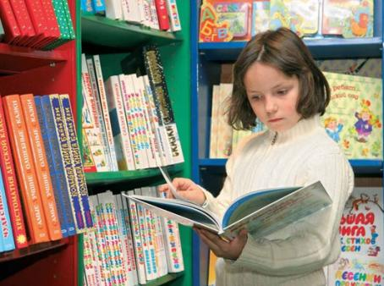
По статистике, половина детей в классе адаптируются за первое полугодие.
Для остальных требуется больше времени для привыкания к новой школьной жизни.

Slide 6
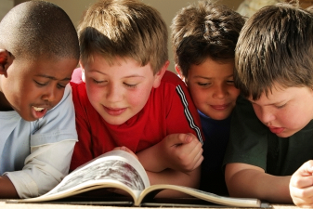
Физиологическая адаптация.
- Физиологические бури (первые 2-3 недели).
- Неустойчивое приспособление.
- Относительно устойчивое приспособление.

Slide 7
Режим дня. Оптимально для детей 7 лет спать около 11 часов в сутки, можно дать возможность поспать днем. У детей два пика мозговой активности: с 9 до 12 и с 16 до 18. Следите за временем вместе с ребенком, научите его чувствовать время.
Физические нагрузки. Ежедневная утренняя физзарядка, прогулка по дороге из школы перед выполнением домашних занятий. Занятия спортом или физические нагрузки. Общее количество времени, проводимое первоклассником на свежем воздухе, должно составлять 3-4 часа в день.

Slide 8
Социально-психологическая адаптация.
Новая социальная роль (Я ученик!) переоценка ценностей, и кризис 7 лет;
В 6-7 лет происходят серьезные изменения в эмоциональной сфере ребенка.

Slide 9
Причины трудностей адаптации к школе:
1. Несформированность «внутренней позиции» школьника. Недостаточное развитие учебной мотивации.
2. Слабое развитие произвольности. Неготовность подчиниться новым правилам школьной жизни.
3. Особенности отношения к себе: эгоизм, неуверенность.
3. Недостаточно развитая способность к взаимодействию с другими детьми. Трудности в общении с учителем (непослушание, застенчивость, обидчивость….)
4. Завышенные требования со стороны родителей.
5. Проблемы со здоровьем.
7. Гиперактивность и синдром дефицита внимания (СДВГ)

Slide 10

Залог успешной школьной адаптации:
уважение к ребенку,
взаимодействие семьи и школы,
единство требований.

Slide 11
У наших детей отмечается большая информированность, достаточно высокий уровень развития познавательных процессов, мыслительных операций, но недостаточный уровень эмоционально-волевой регуляции, контроля над своими эмоциями и поведением, рост фонетических проблем у поступающих в школу детей.
В то же время современный ребенок, как и дети – их сверстники прошлых веков, обладает тем же важнейшим нравственным качеством, которое определяется как духовное основание личности. Это – качество любви: любви к ближним, способности к сопереживанию, доброте, чуткости, совестливости. Именно эти качества развиваются в период дошкольного детства, вырастая из игры – ведущего вида деятельности. Чтобы помочь «врасти» в детство школьное, мы на них и должны опираться.

Slide 13
Основное содержание программы «СОЛНЫШКО»
складывается из четырех разделов:
Здравствуй, школа! – 9 часов: Знакомство первоклассников друг с другом и с учителем, усвоение школьных правил и норм, умение работать в паре и сообща.
Уроки народной мудрости – 7 часов. Знакомство первоклассников со сказками – как народной мудростью, умение искать смысл сказок, анализировать их, делать выводы для своего поведения.
Добрый мир. Уроки нравственности – 11 часов. Изучение основ духовной культуры как доброго мира, в котором разумно организованы отношения заботы, любви, милосердия, взаимопомощи, радости.
Устроение отношений в нашей жизни –7 часов. Как живет человек в семье, как относится к Родине, к природе, к животным, зачем ходит в храм, как празднует праздники.

Slide 14
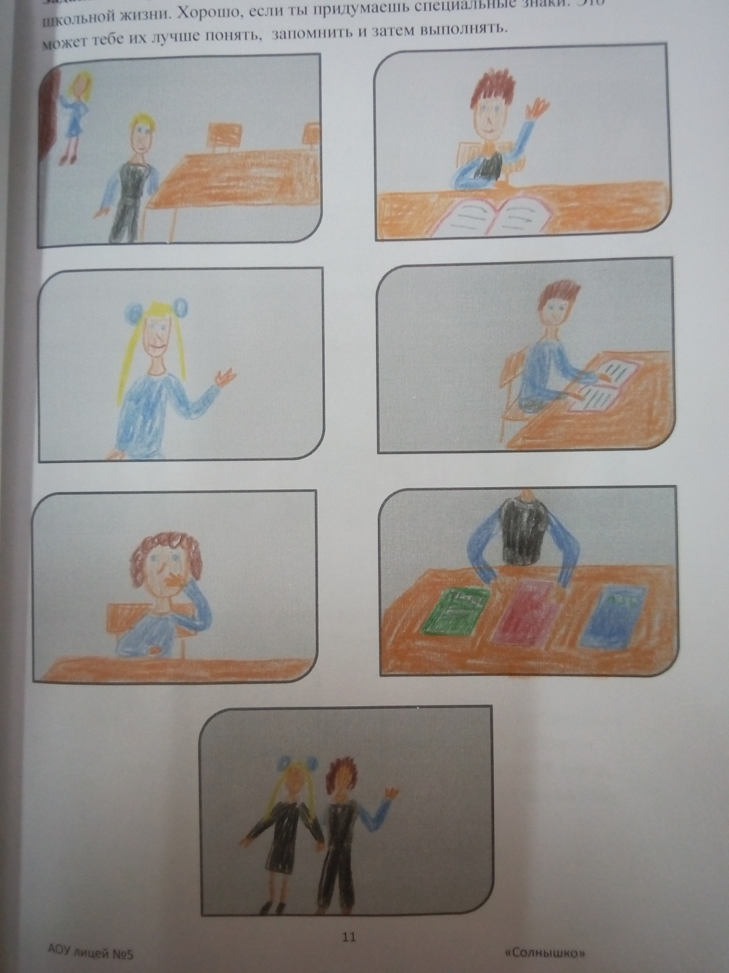
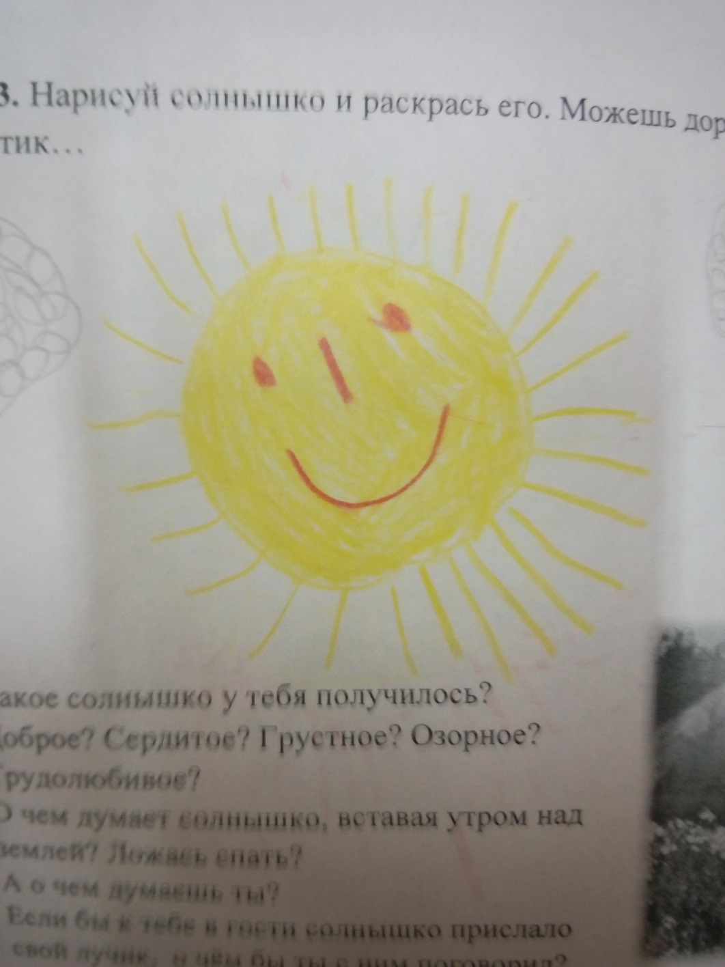

Slide 15
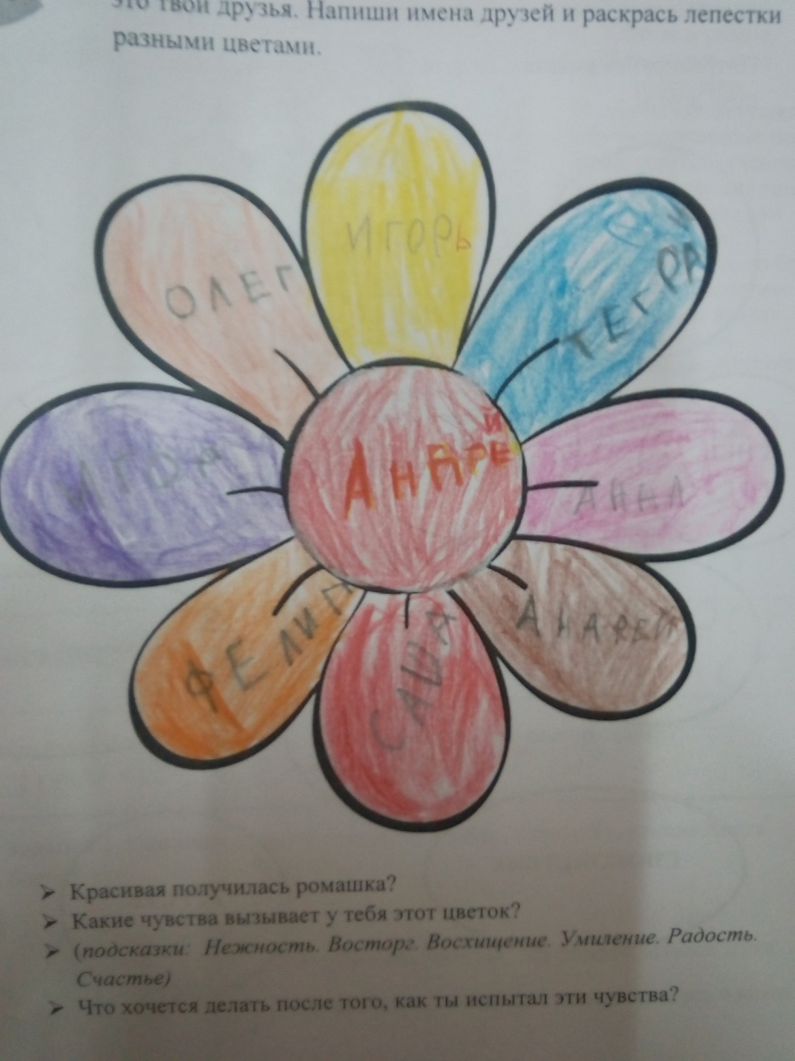
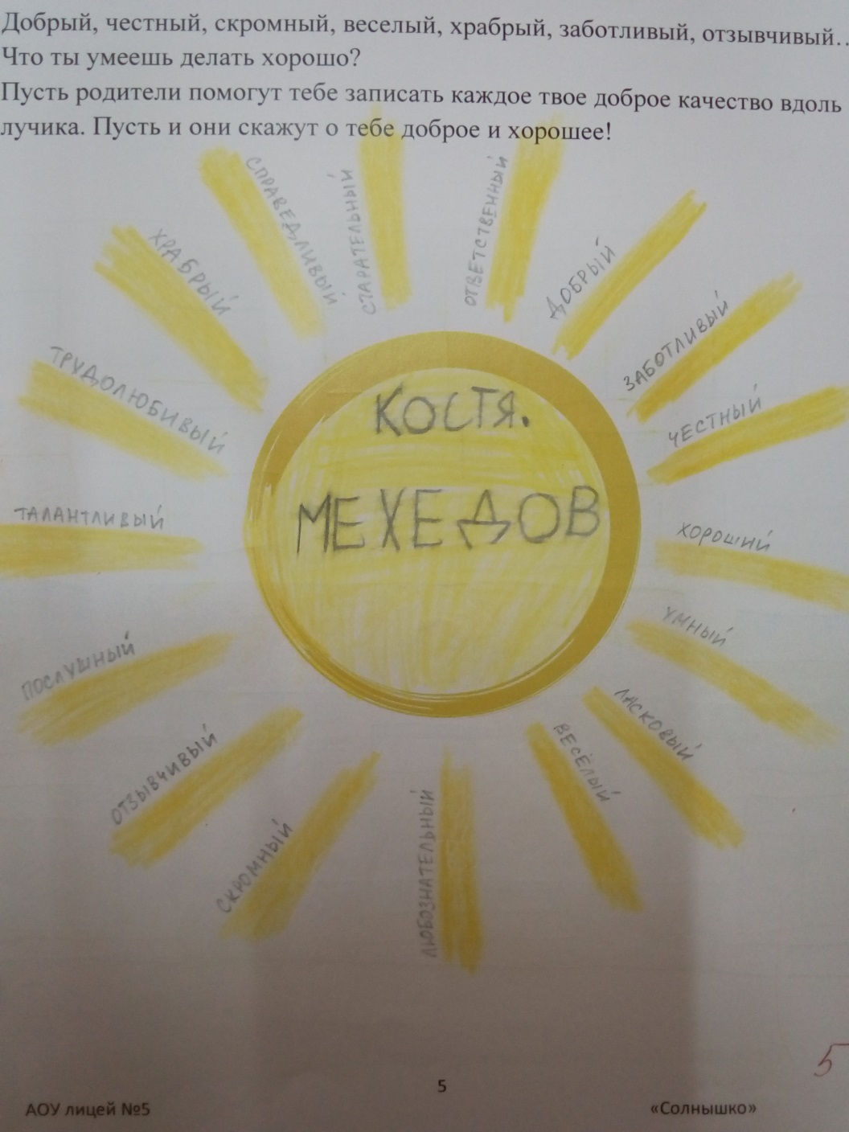

Slide 16
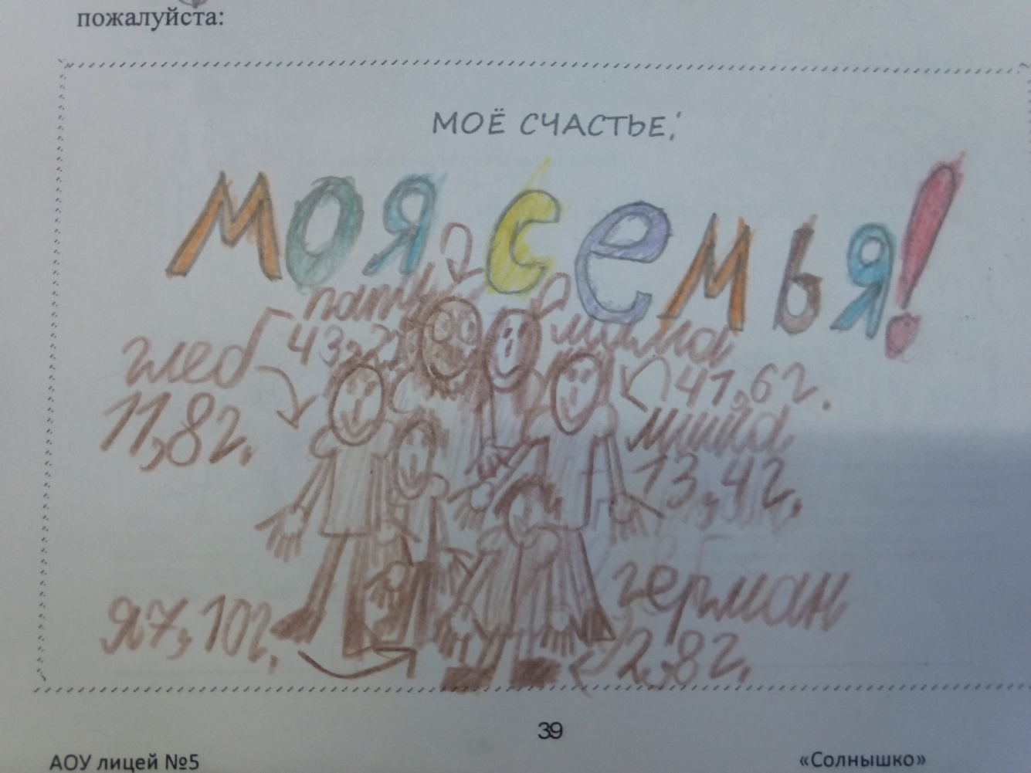
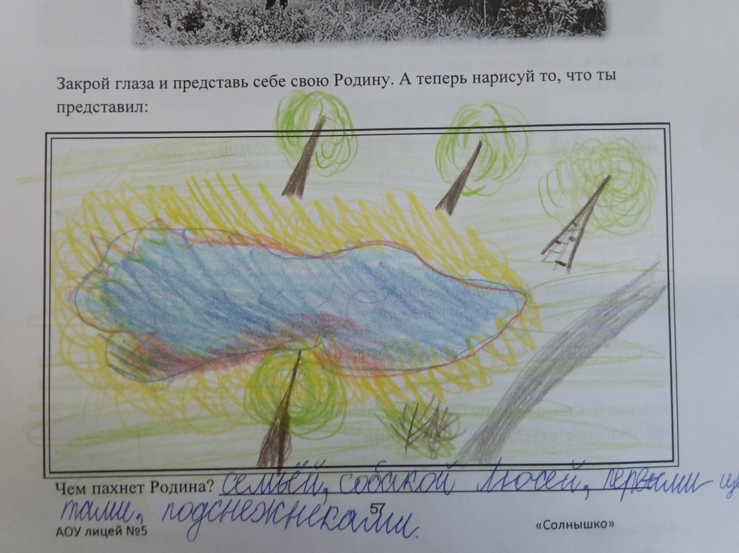

Slide 17
Литература к урокам:
Русские народные сказки:
Царевна-лягушка
Сивка-бурка
Иван-крестьянский сын
Иван царевич и серый волк.
Крошечка-Хаврошечка.
В.Одоевский «Мороз Иванович»
М. Черемшина «Слеза»
В.Драгунский «Денискины рассказы»
В.Маяковский «Что такое хорошо и что такое плохо?»
К. Сергиенко «До свиданья, овраг!»

Slide 18
Правила для заботливых родителей:
Помогите ребенку вжиться в позицию школьника;
Постройте режим дня школьника;
Помогите организовать свою деятельность;
Развивайте у детей способность управлять своими эмоциями;
Развивайте учебную мотивацию, вселяйте веру в свои способности;
Развивайте навыки общения;
Относитесь к ребенку доброжелательно, но требовательно;
Любите своего ребенка!

Slide 19
НЕ РЕКОМЕНДУЕТСЯ УПОТРЕБЛЯТЬ ФРАЗЫ:
- Тысячу раз говорили тебе, что…
Сколько раз надо повторить…
И о чем ты только думаешь…
Неужели так трудно запомнить!...
Ты становишься невыносимым…
Отстань, мне некогда…
Иди, сам подумай (или читай еще раз)…
Почему Лена (Вася, Петя и т.д.) такая умница, а ты - нет?!

Slide 20

Признаки успешной адаптации:
Удовлетворенность ребенка процессом обучения.
Повышение степени самостоятельности ребенка при выполнении им учебных заданий.
Удовлетворенность межличностными отношениями – с одноклассниками и учителем.
Формирование адекватного поведения.

Slide 21
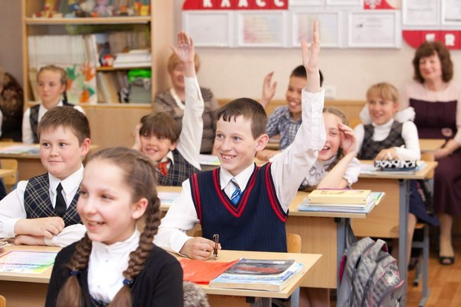
Самая главная оценка – это счастливые глаза ребенка, пришедшего в школу, радость учебы, общения, открытия нового. Пусть в душе каждого светит ясное солнышко!

Slide 22
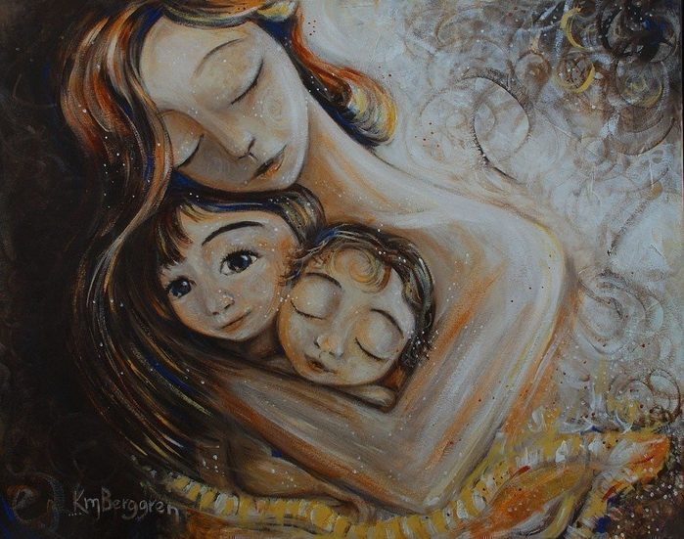
Обнимайте детей сейчас
Без какой-то особой причины,
Просто, что они есть у вас.
Обнимайте и дочку, и сына.
И не важно, сколько им лет,
Кризис возраста - всё отговорки.
Если времени вечно нет,
Всё-равно обнимайте ребенка.
Не откладывайте на потом,
Не берите на это отсрочку,
Перед тем, как сесть за столом,
Обнимайте и сына и дочку.
Этой истине тысячи лет,
Но не можем никак научиться:
Дети - наш негасимый свет,
Смысл жизни, души частица.
И не ждите какой-то знак:
Ни пятерок, ни тестов, ни балов.
Обнимайте детей просто так,
Ведь на это и жизни мало.

